Slide 1
Fil Rouge 2016
DUTKIEWICZ – OLIVE - VOGEL

Slide 2
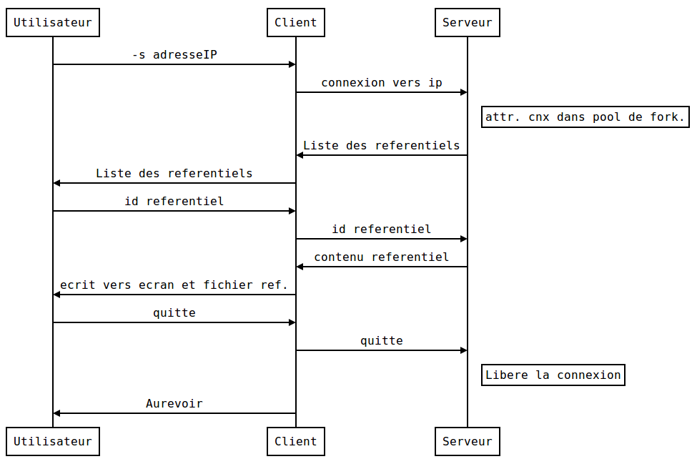
Phase 1 : Terminal – client/serveur
gestion d'un pool de fork jusqu'à 5 clients
ordres synchrones bien géré
fil d'attente
pas de limite dans la taille des fichiers
menu et référentiels indépendants du code

Slide 3
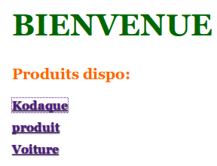
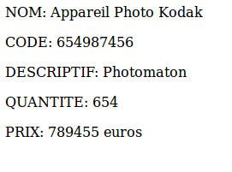
Phase 2 : Structuration HTML et shell scripts
Le script effectue les opérations:
repérage des .txt
transcription en .html formatés
création d’un index.html
index.html
fiche_produit.html
Notes:
3

Slide 4
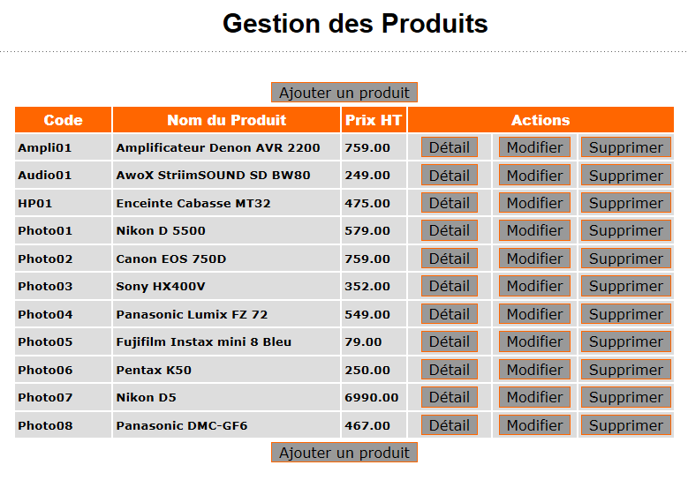
Phase 3 : les produits gérés dans une base
Le SQL
L’ IHM pour gérer les produits
CREATE TABLE IF NOT EXISTS `gestion_site`;
CREATE TABLE IF NOT EXISTS `produit` (
`code_prod` varchar(10) NOT NULL,
`lib_prod` varchar(50) NOT NULL,
`desc_court` varchar(100) NOT NULL,
`desc_long` text NOT NULL,
`dt_debut` timestamp NOT NULL DEFAULT CURRENT_TIMESTAMP,
`dt_fin` timestamp NOT NULL DEFAULT '2030-12-30 22:00:00', `prix_HT` decimal(10,2) NOT NULL,
`TVA` decimal(4,2) NOT NULL,
`commentaires` varchar(1000) NOT NULL,
`photo` varchar(100) NOT NULL,
`stock_qte` int(5) NOT NULL,
PRIMARY KEY (`code_prod`)
) ENGINE=InnoDB DEFAULT CHARSET=utf8;
Notes:
4

Slide 5
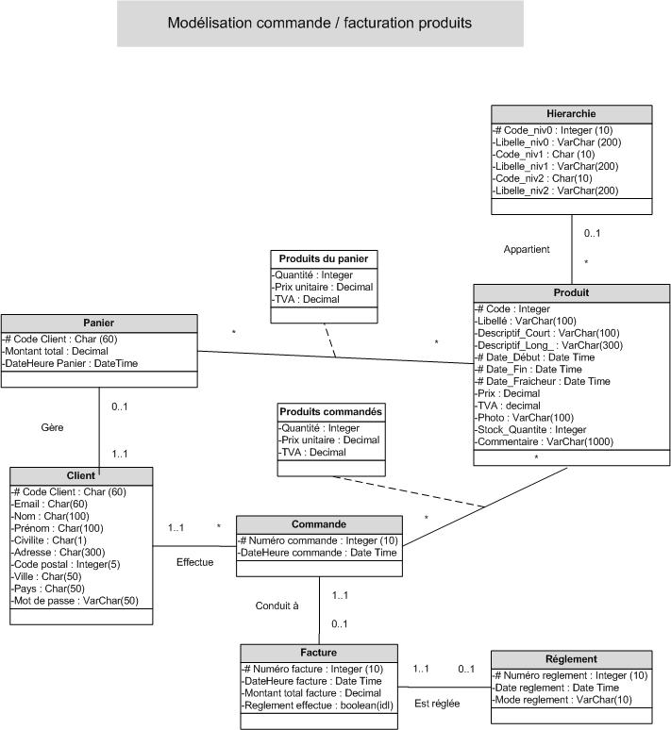
Phase 4: Modélisation de la base de données du site
Un client possède un panier
Un panier peut avoir plusieurs produits
un client peut effectuer plusieurs commandes
une commande peut avoir plusieurs produits
une commande entraîne une facture
un règlement est associé à une facture

Slide 6
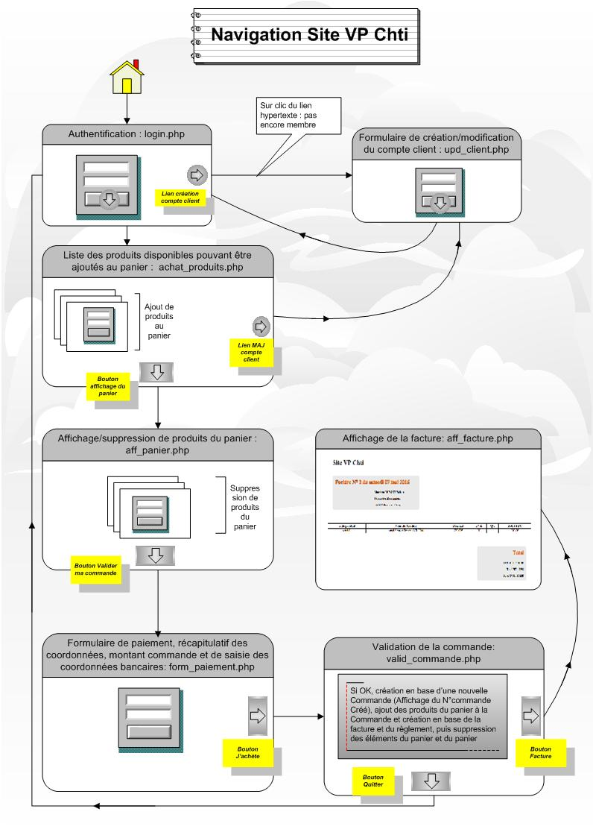
Phase 5: Site de ventes privées en PHP/MySQL
création/modification d’un compte client
login
choix parmi les produits disponibles
affichage/suppression de produits du panier
formulaire de paiement
validation de la commande
affichage de la facture
serveur WAMP
PHP / HTML
javascript
SQL
CSS

Slide 7




Phase 6: JSP – introduction MVC/ repartition de charge
Vue en JSP
Controlleur via servlet
Model via DAO + Bean
Contrôleur
Modèle
Vue

Slide 8


Phase 7: MVC
Passage en javascript de la vue
Framework Angular JS
Version moderne s’exécutant sur le poste client
Contrôleur
Vue
Modèle

Slide 9

Phase 9: Web-Services
Ajout de Web Services pour accéder au modèle
SpringBoot mappe des urls
Des DAO Java font le lien avec le modèle

Slide 10
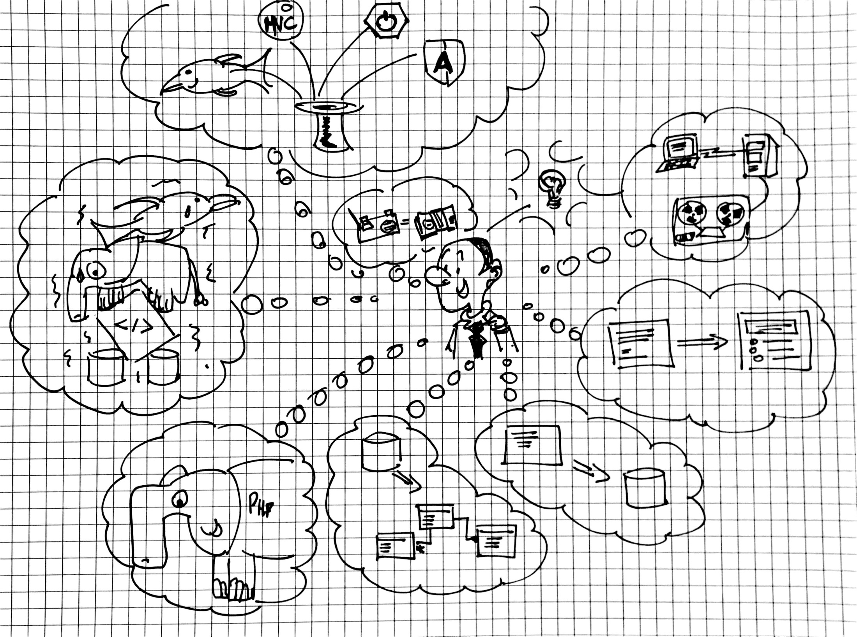
RESUMONS …
Merci

Slide 11
Merci

